Slide 1
Роль театрализованной деятельности в развитии речи
Воспитатель старшей группы МБДОУ Родничок: Сергеева Е.В. Е.В.

Slide 2
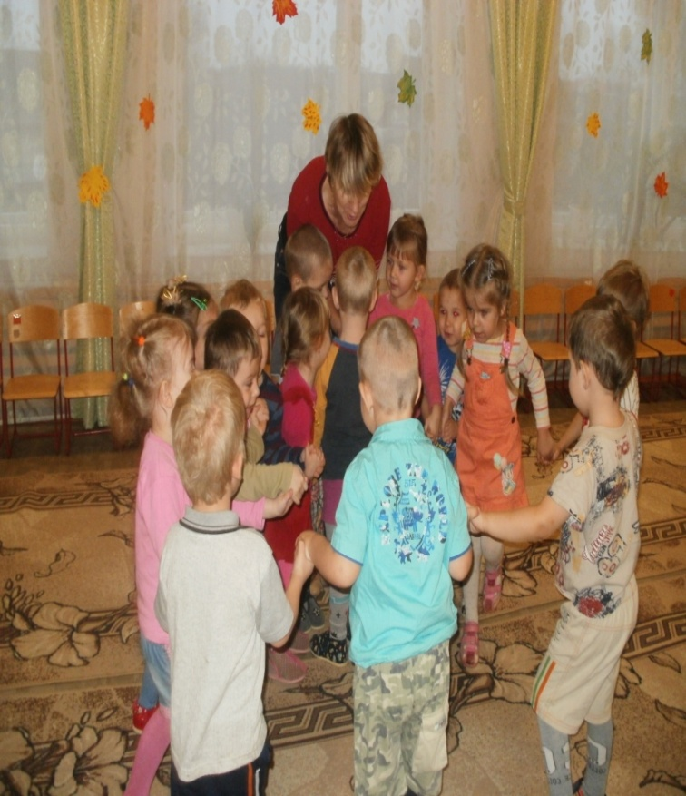
Речь есть, прежде всего средство социального общения, средство высказывания и понимания. Л.С.Выготский

Slide 3
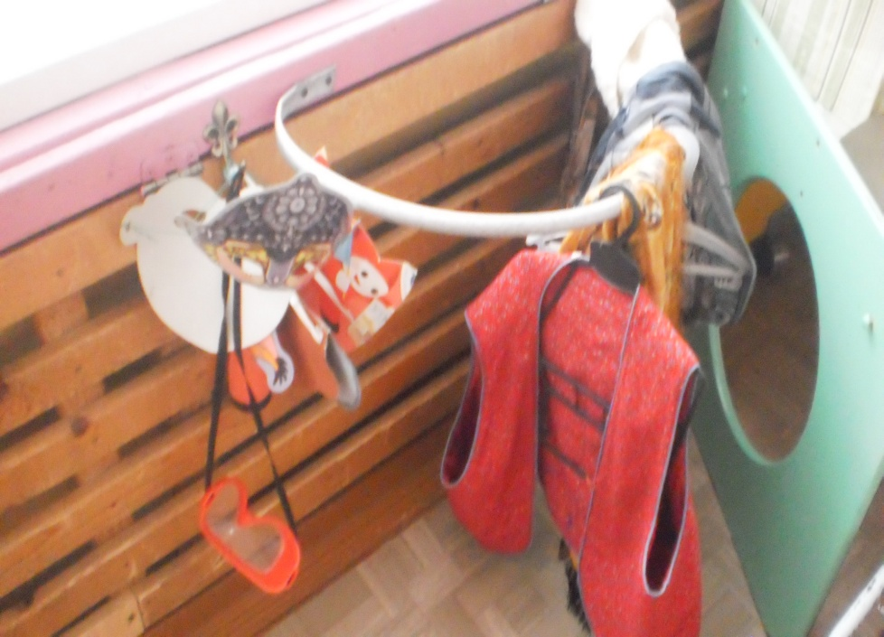
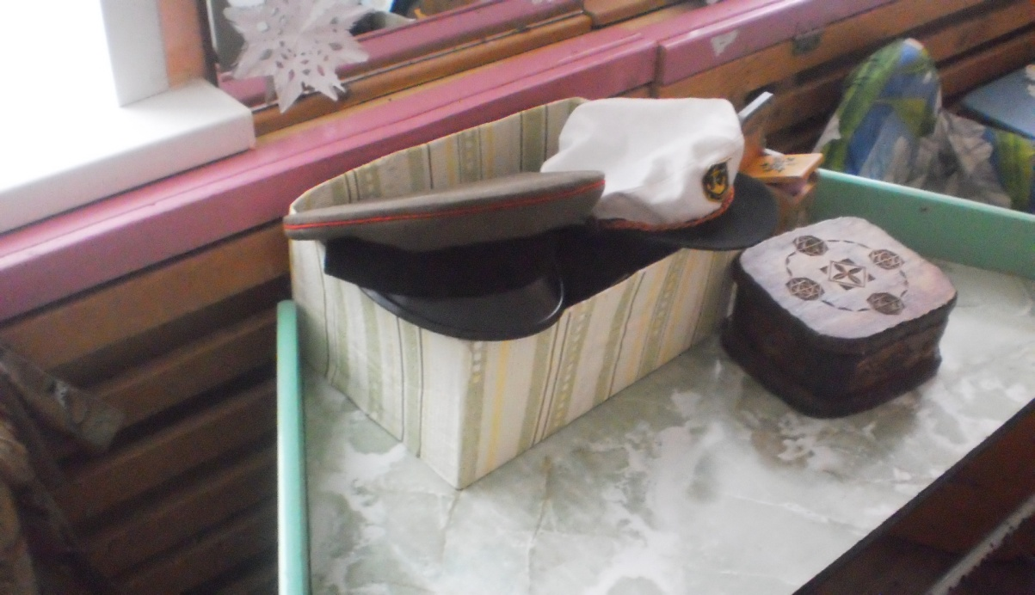
Развивающая среда является одним из основных средств развития личности ребёнка

Slide 4
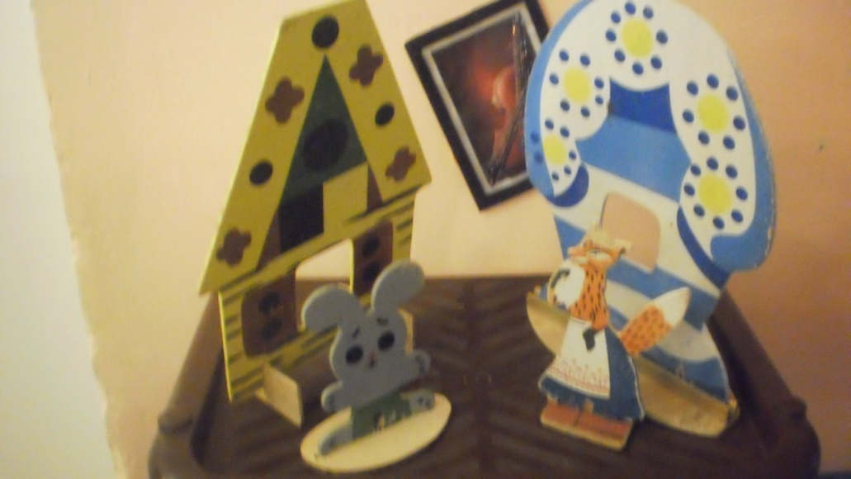
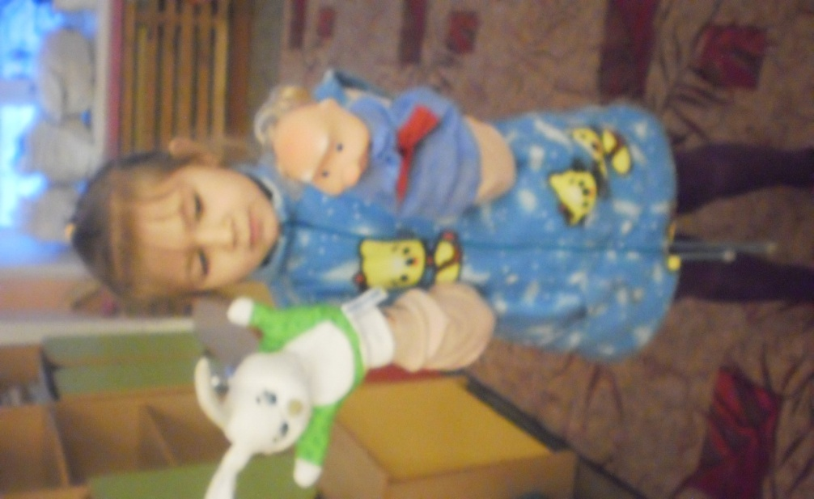
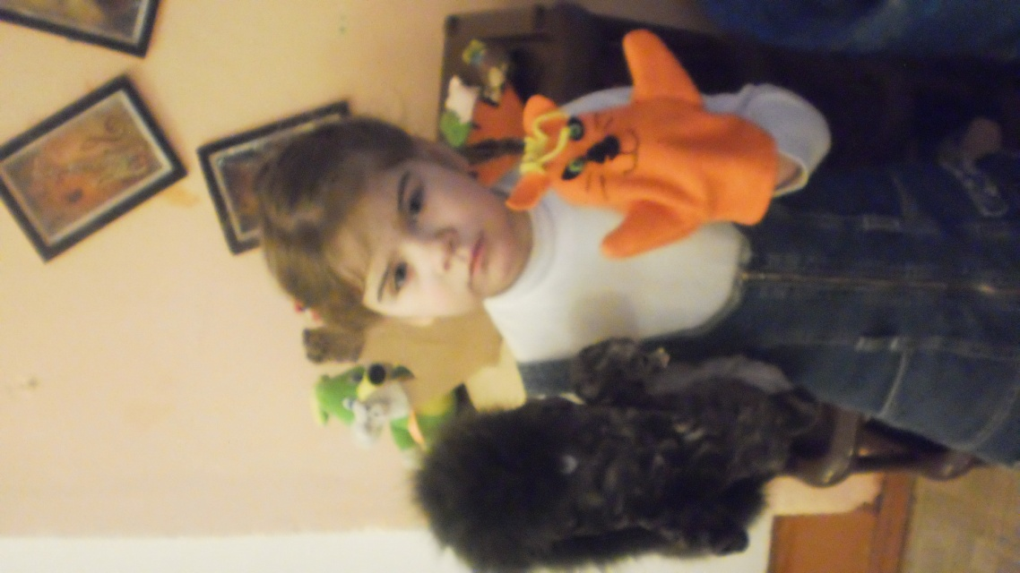
Выразительность речи развивается в течении всего дошкольного возраста : от непроизвольной эмоциональной у малышей к интонационной речевой у детей средней группы и к языковой выразительности речи у детей старшего дошкольного возраста .

Slide 5
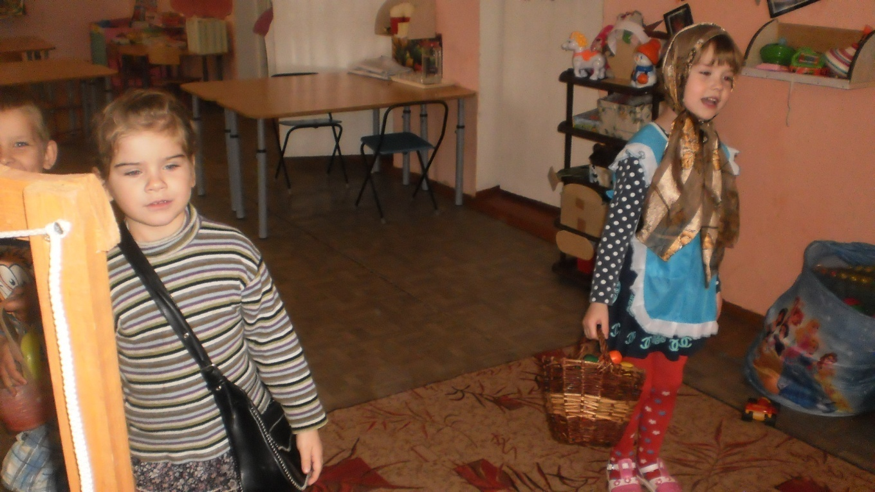
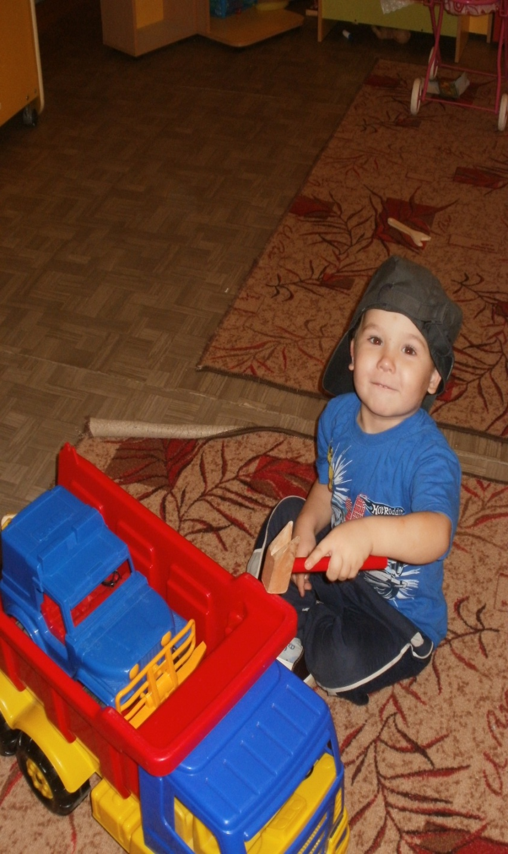
Для развития выразительной стороны речи необходимо создание таких условий, в которых каждый ребёнок мог бы проявить свои эмоции, чувства, желания и взгляды, причём не только в обычном разговоре но и публично, не стесняясь присутствия посторонних слушателей.

Slide 6
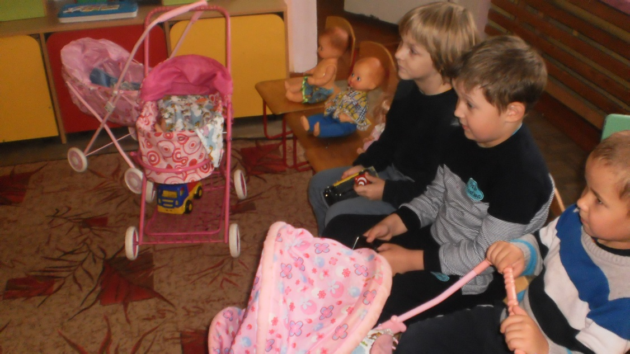
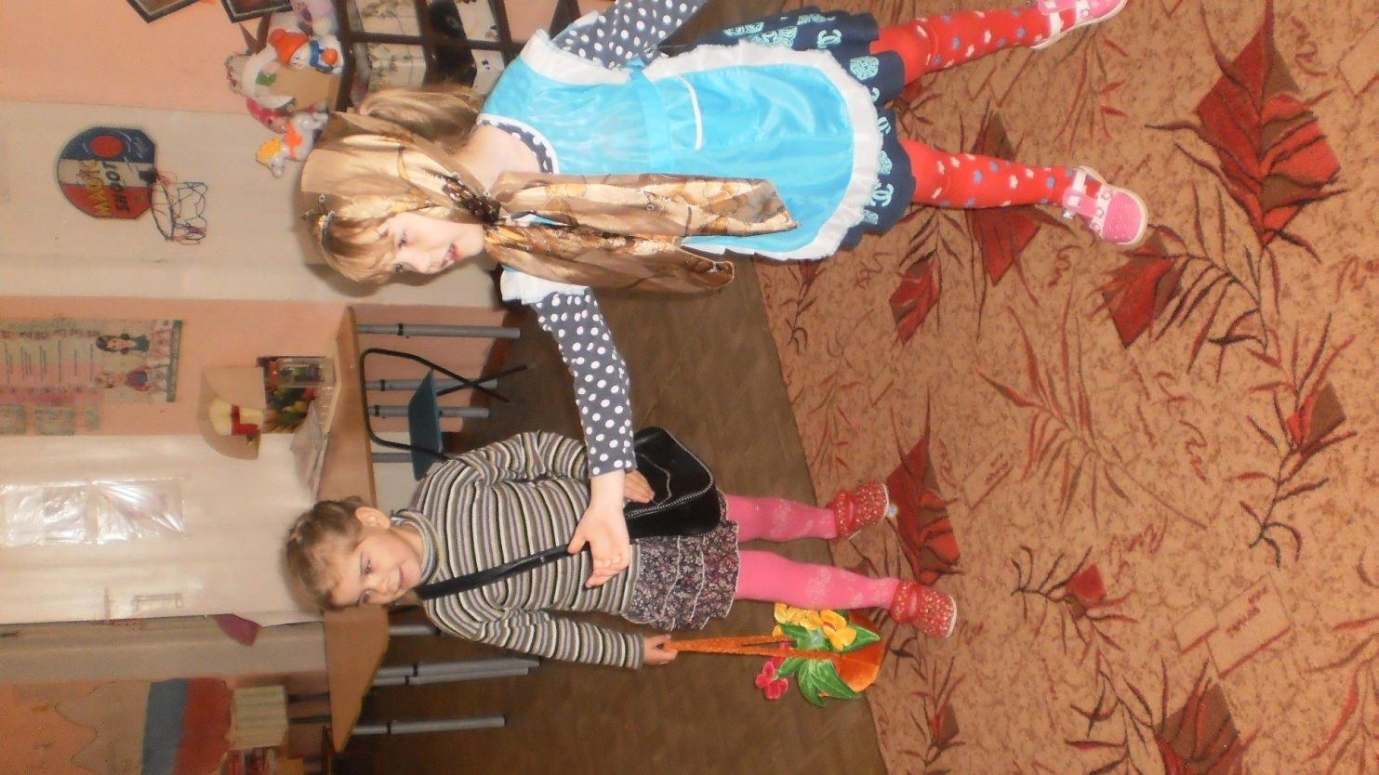
С умственным развитием тесно связано и совершенствование речи. Исполняемая роль , произносимые реплики ставят малыша перед необходимостью ясно, четко, понятно изъясняться.

Slide 7
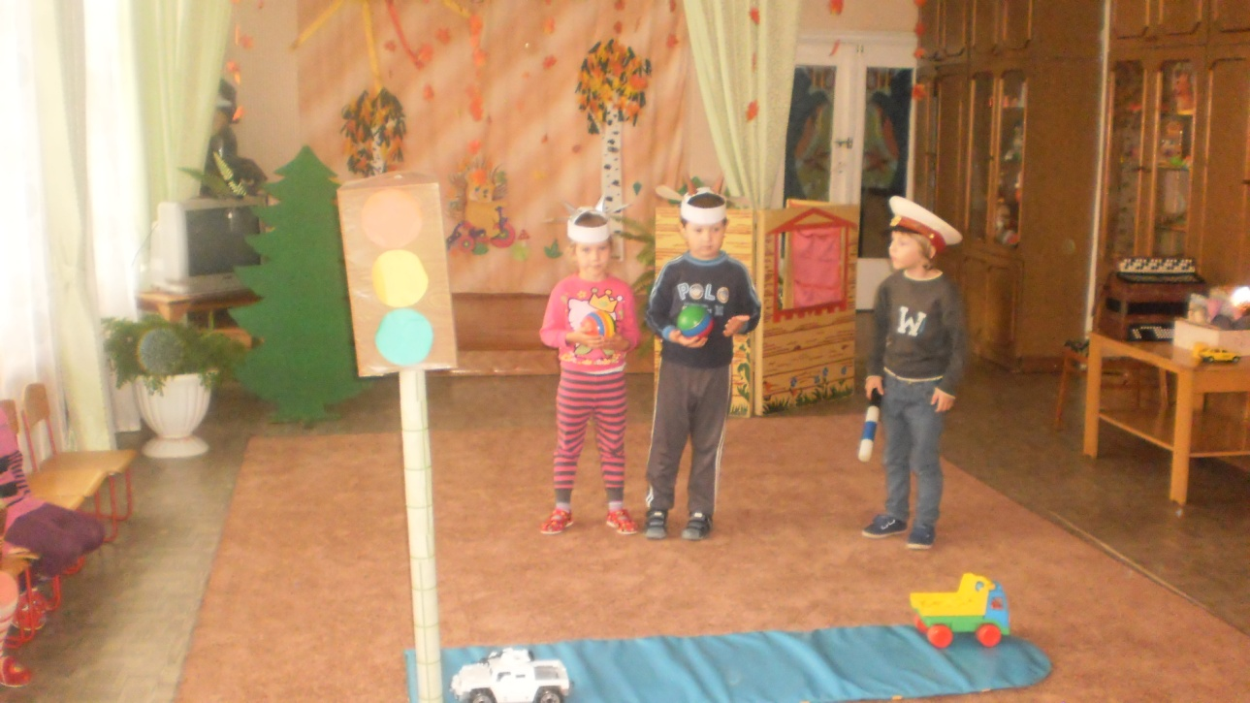
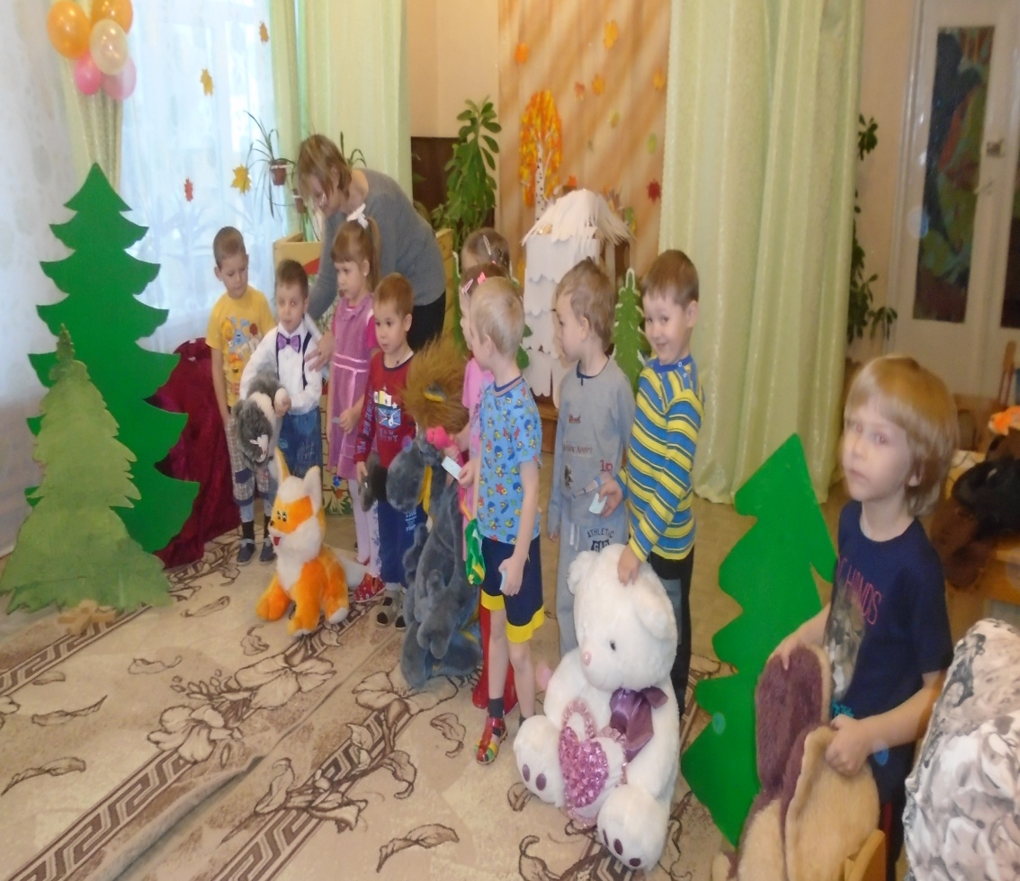
Привычку к выразительной публичной речи можно воспитать в человеке только путем привлечения его с малолетства к выступлениям перед аудиторией. В этом огромную помощь оказывает театрализованная деятельность.

Slide 8
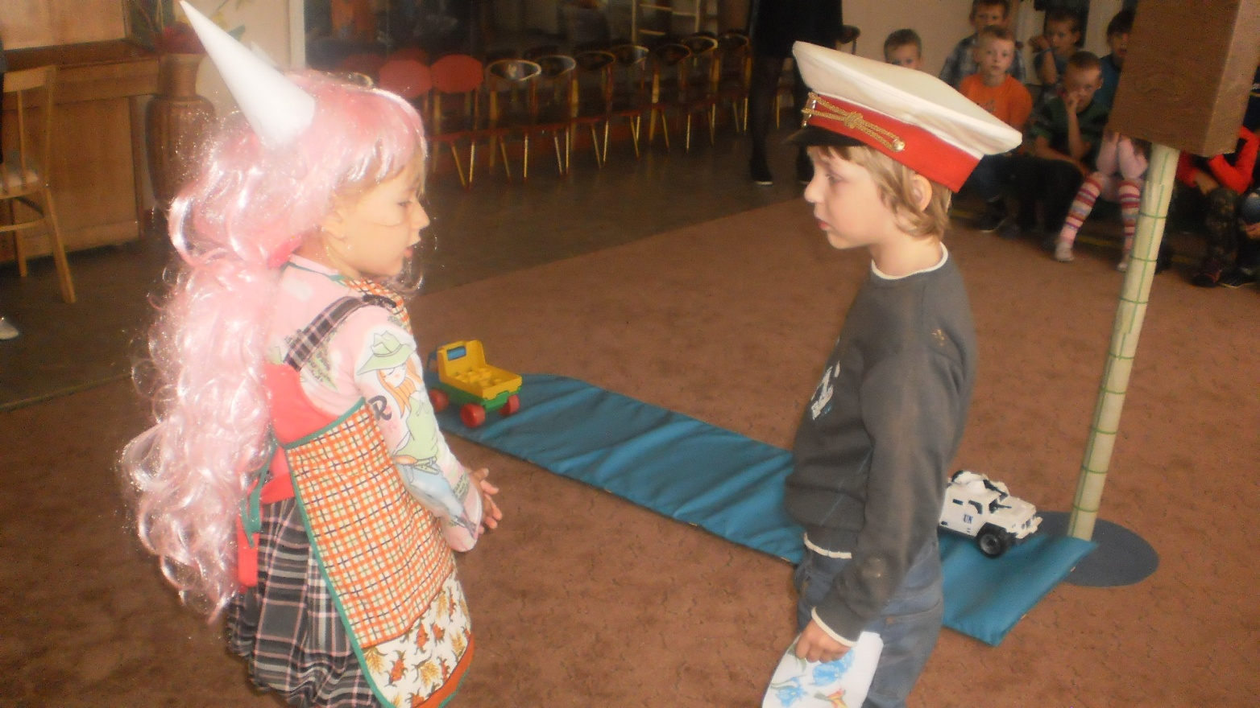
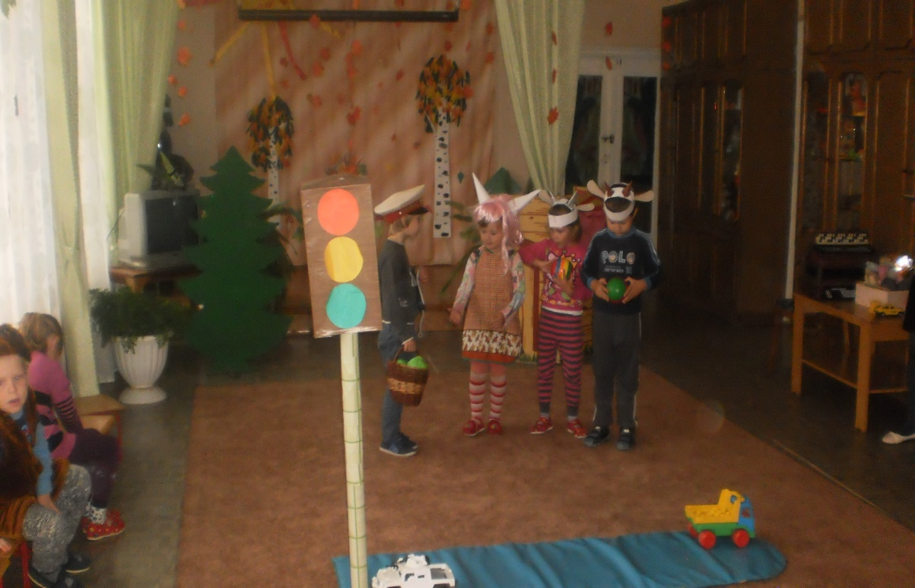
Участвуя в ней, дети знакомятся с окружающим миром во всем его многообразии через образы, краски, звуки, а умело поставленные вопросы заставляют их думать, анализировать, делать выводы и обобщения.

Slide 9
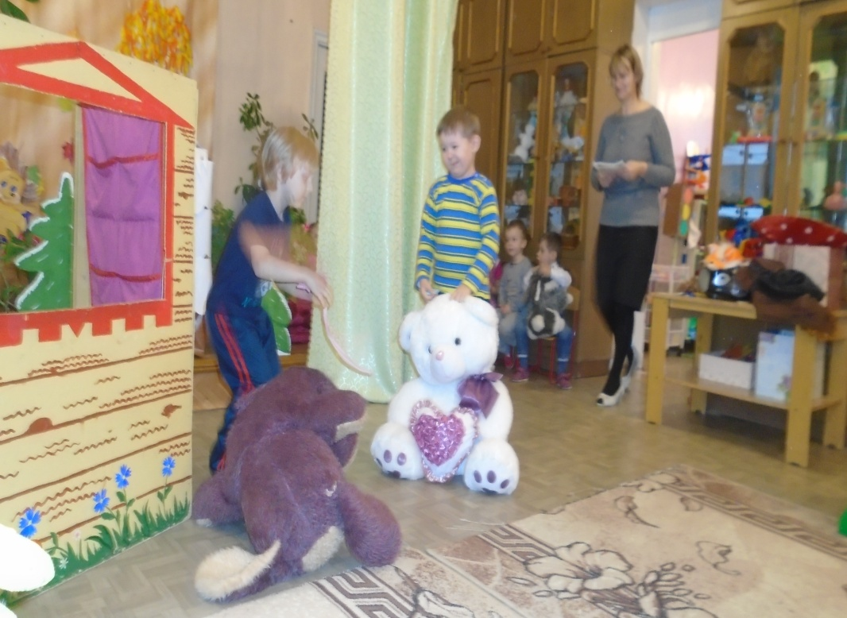
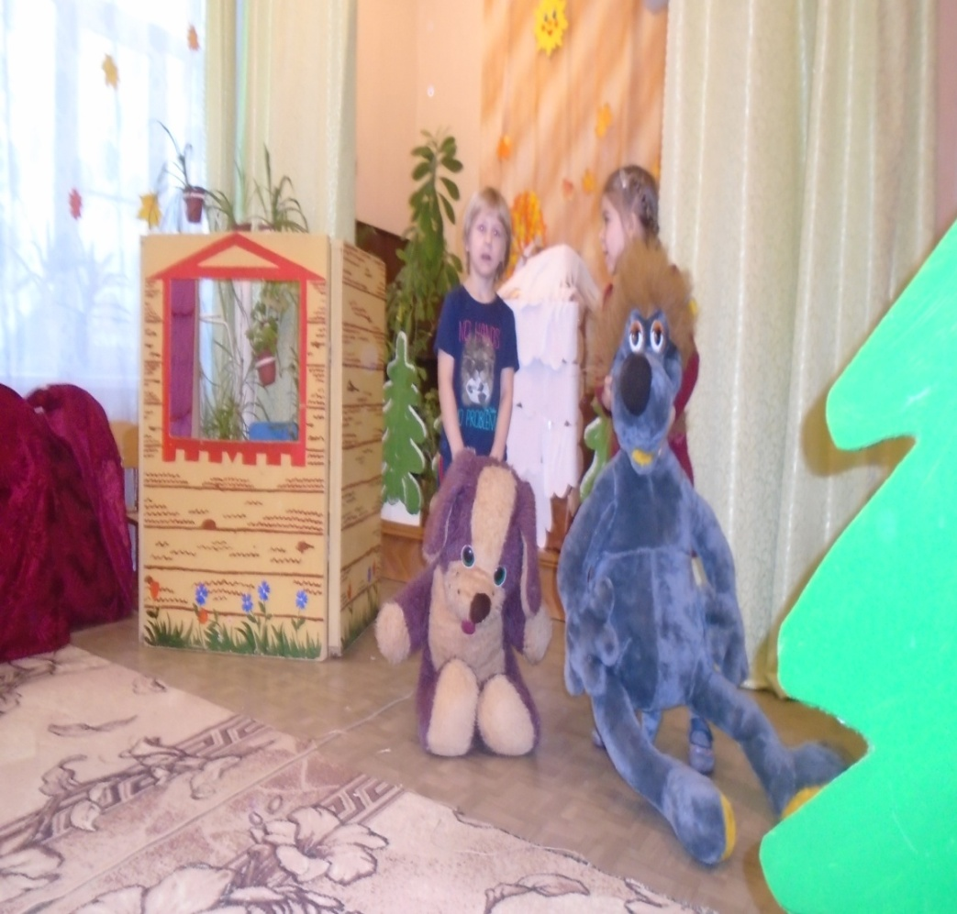
Результаты работ в конечном итоге, объединяются в спектакль

Slide 10
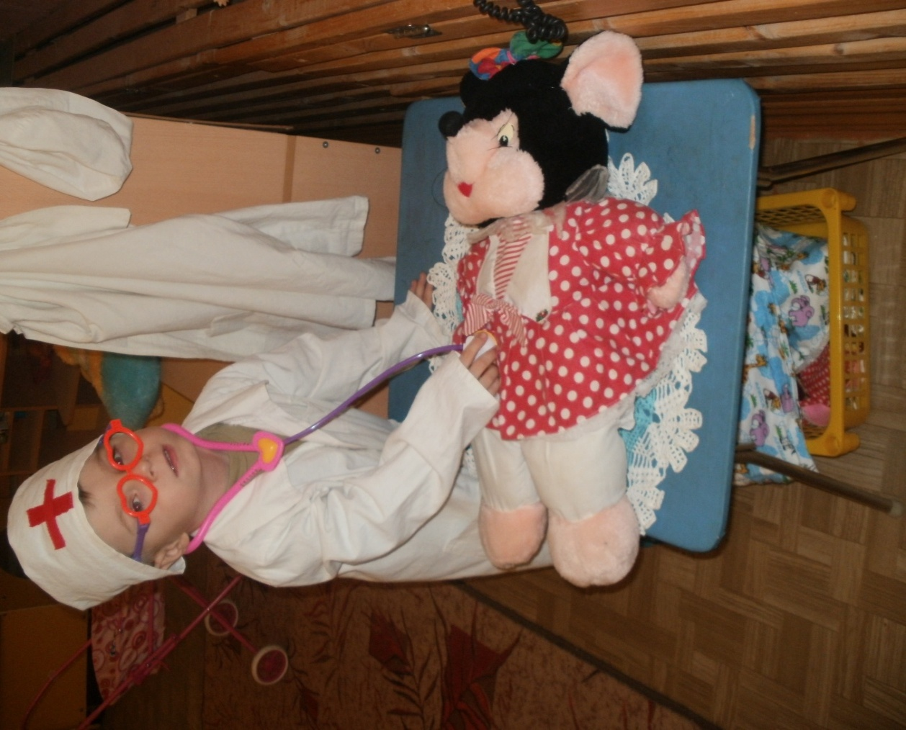
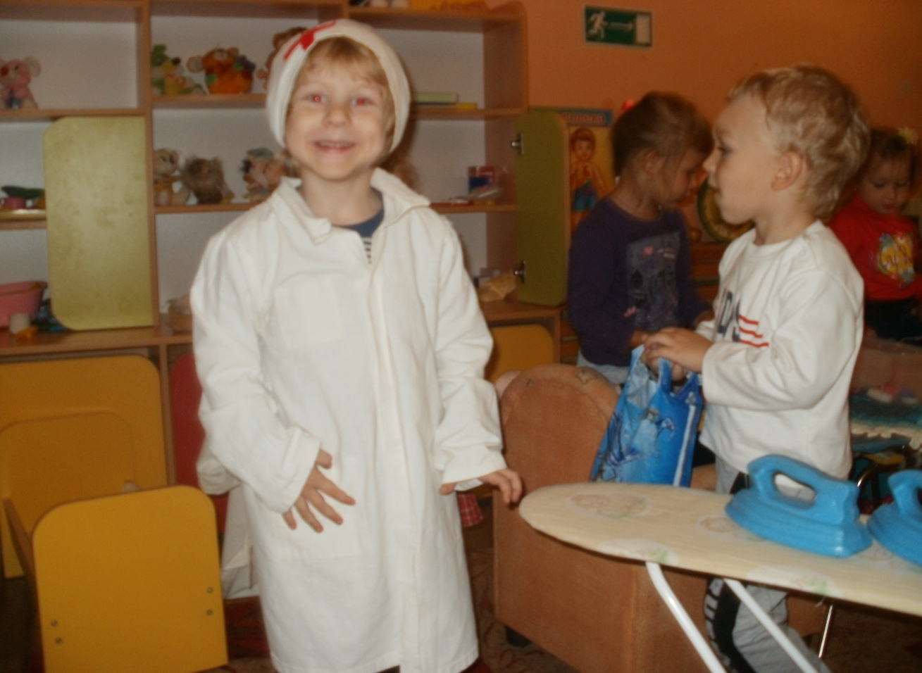
Разыгрывание разнообразных сказок и инсценировок.

Slide 11
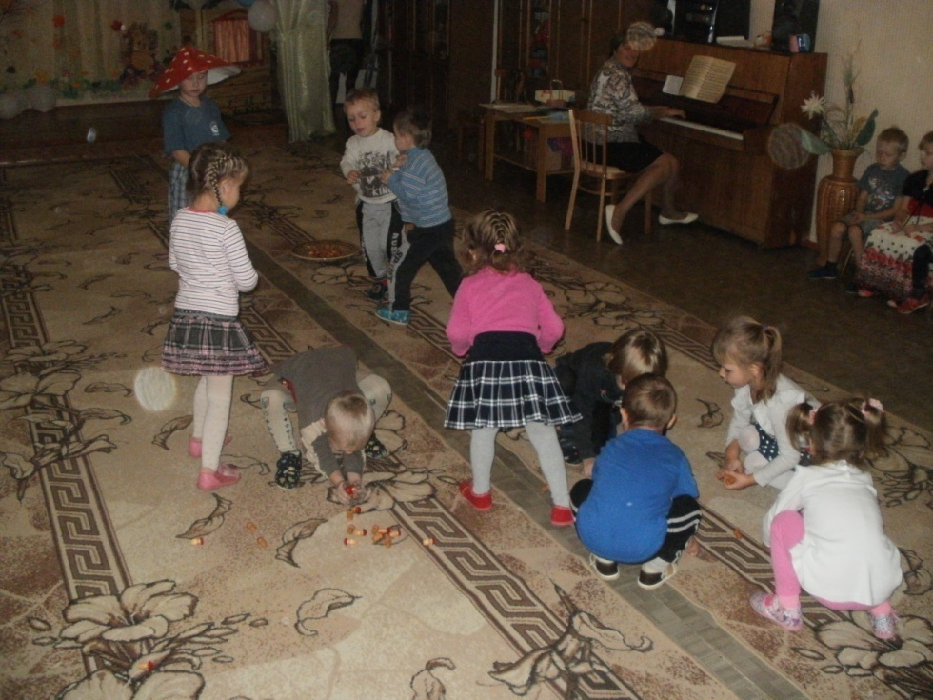
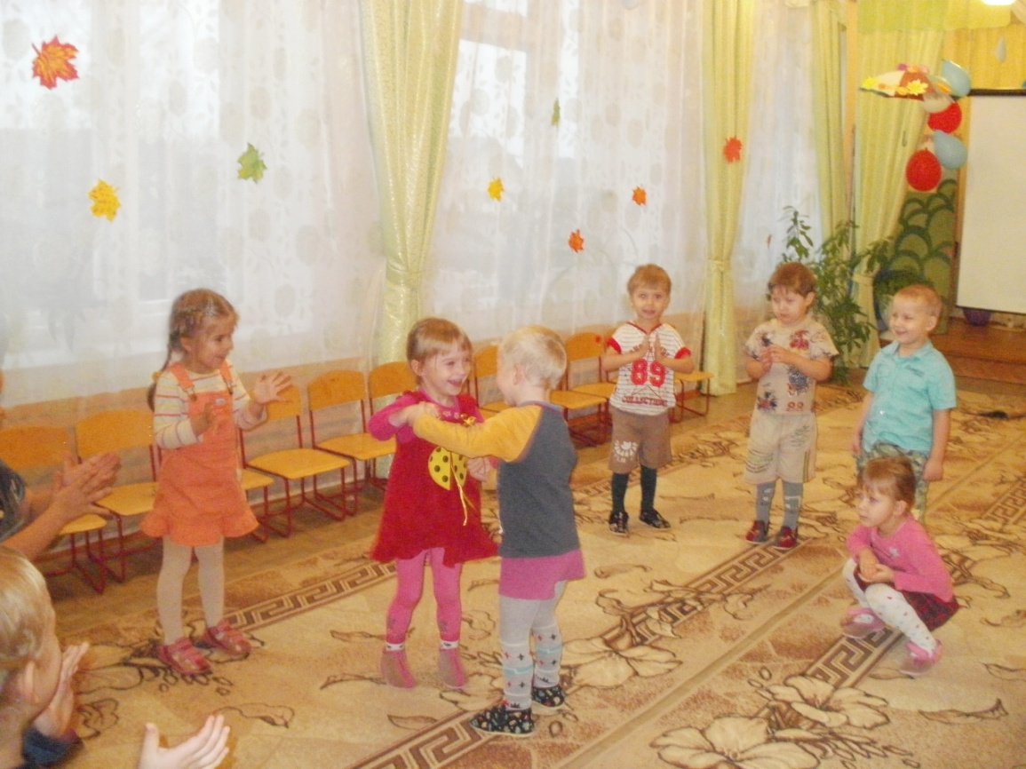
В обыгрывание простейших
представлений.

Slide 13
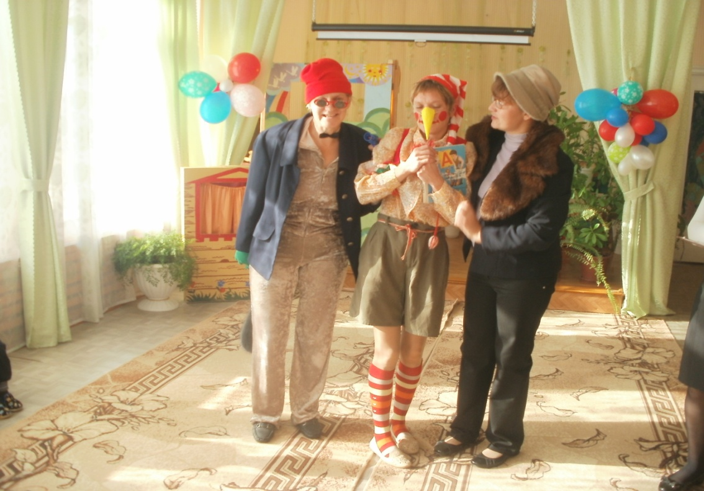
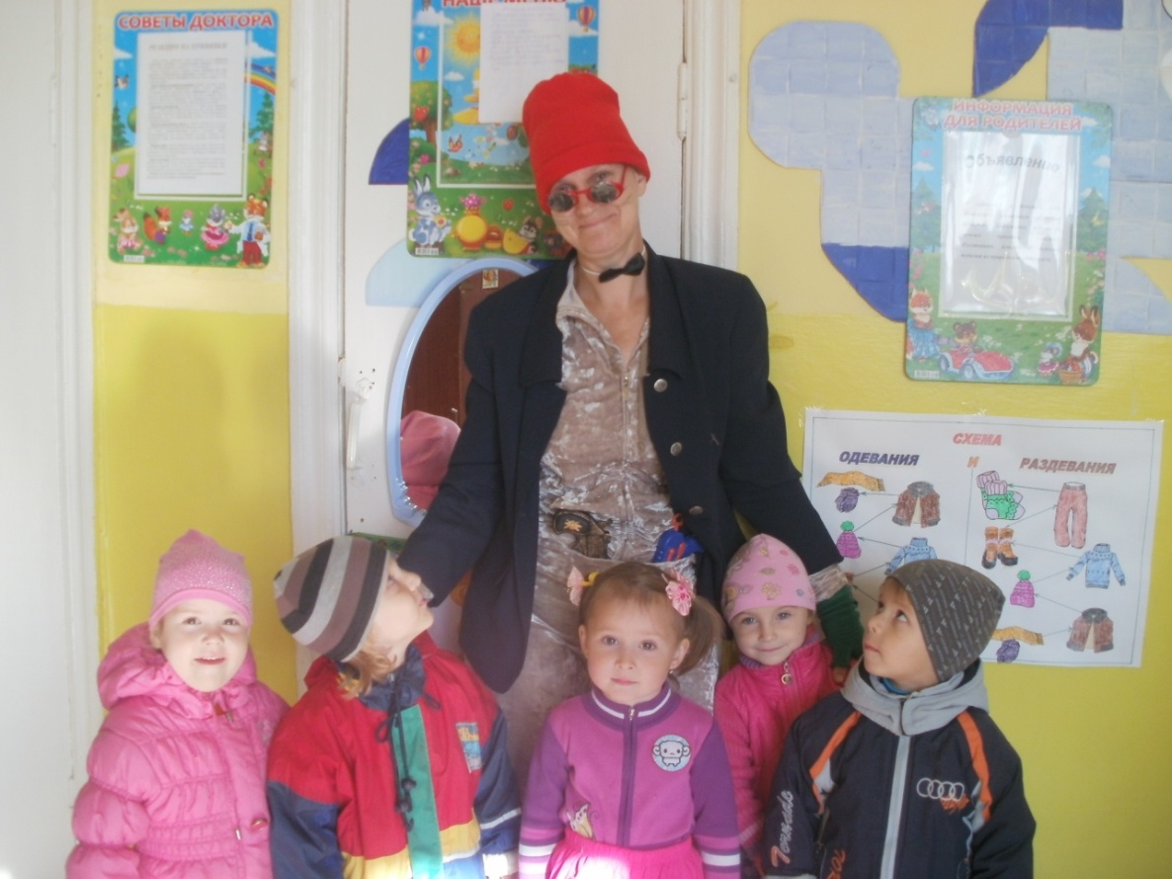
Образцом правильной речи и артистизма является воспитатель

Slide 14
Спасибо за внимание

